Slide 1
Kelompok 3

Slide 2
Anggota Kelompok
Ahmad Rafif Alaudin (2041720230) 01
Atmayanti (2041720016) 05
Rosi Latansa Salsabela (2041720026) 21

Slide 3
Progres pertemuan 15
2. Menentukan Tema.
3. Rancangan data yang akan diambil.
4. Tentukan metode yang akan diselesaikan.
5. Alasan Metode tersebut digunakan.
6. Akurasi yang diharapkan.

Slide 4
Menentukan Tema
2

Slide 5

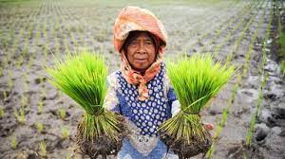
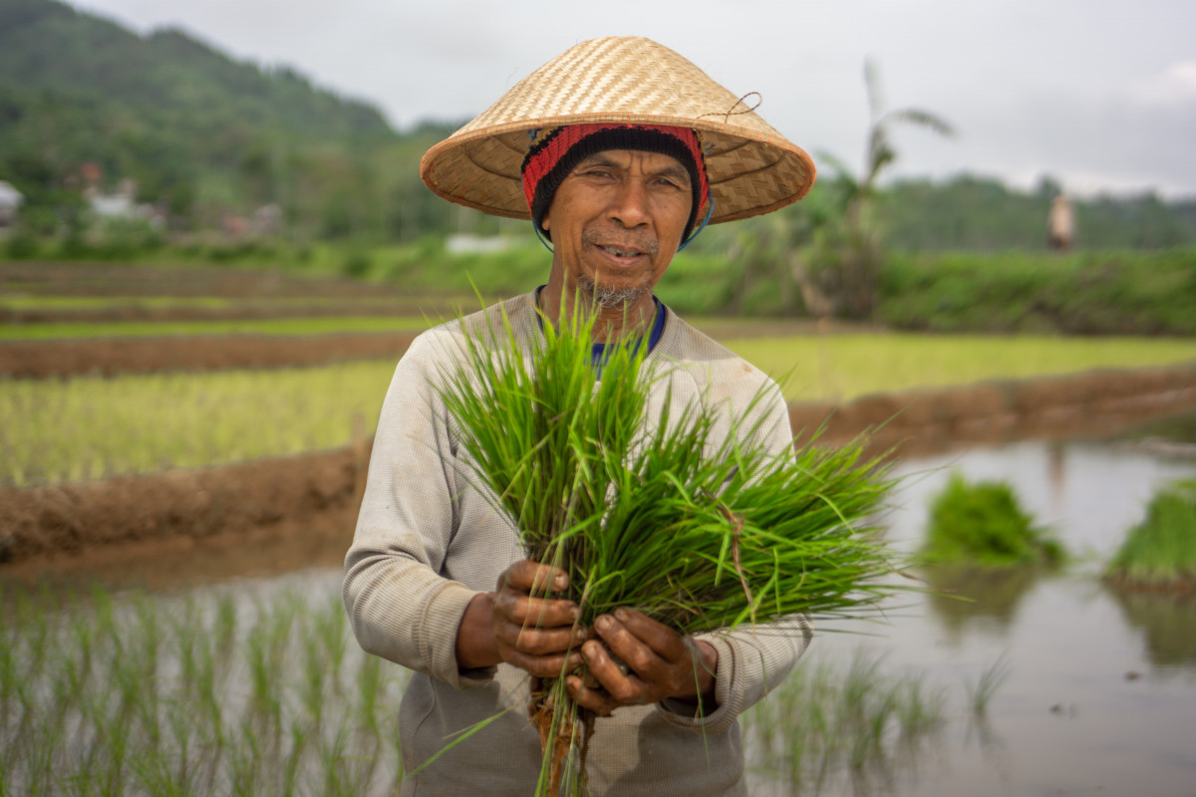
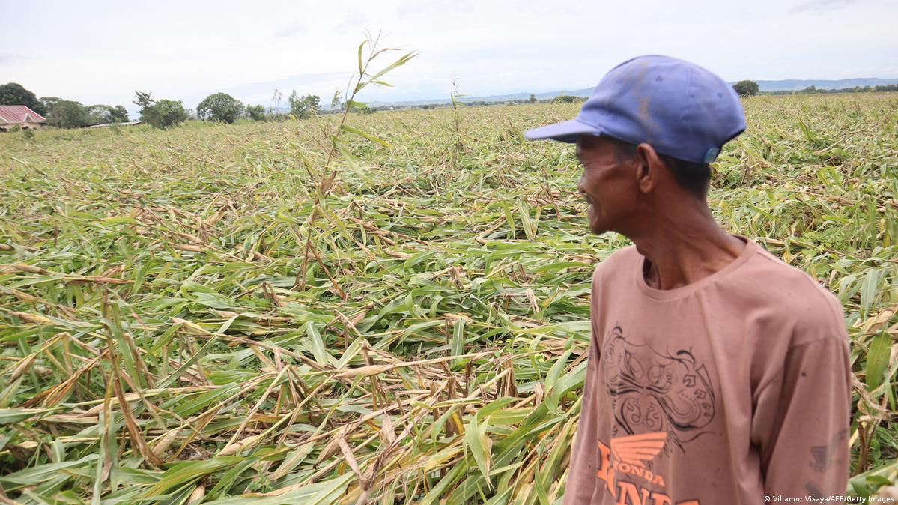
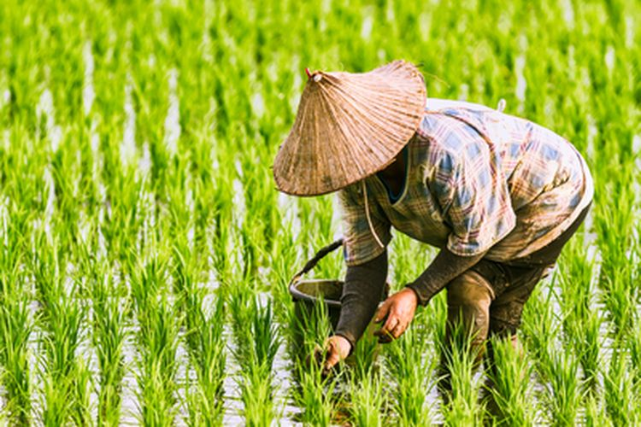
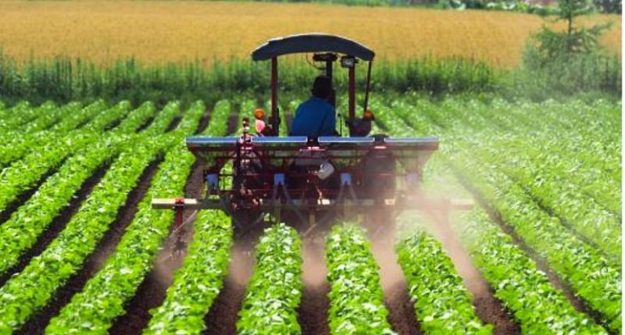
" Pertanian "

Slide 6
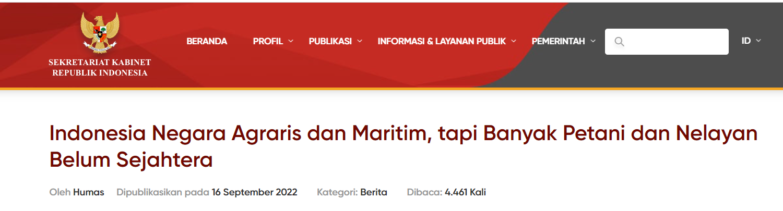
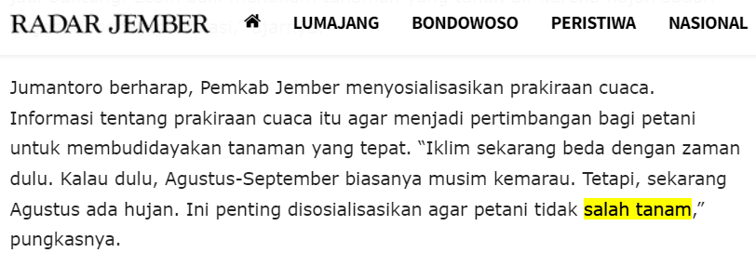
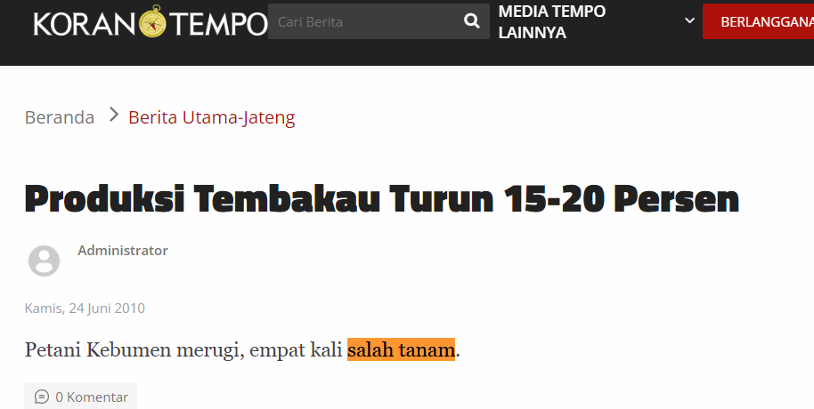

Slide 7
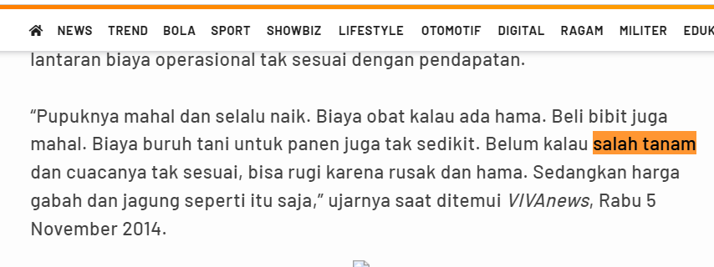
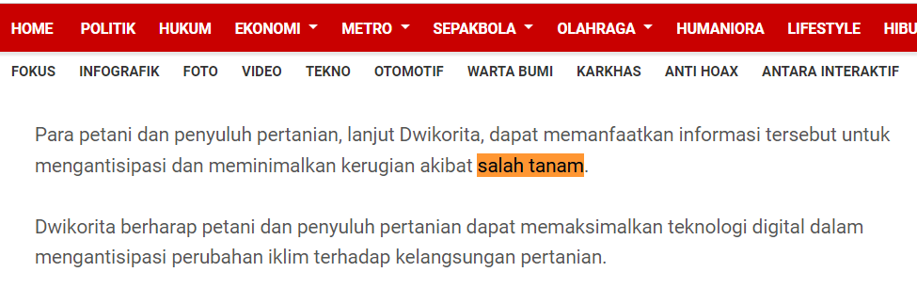
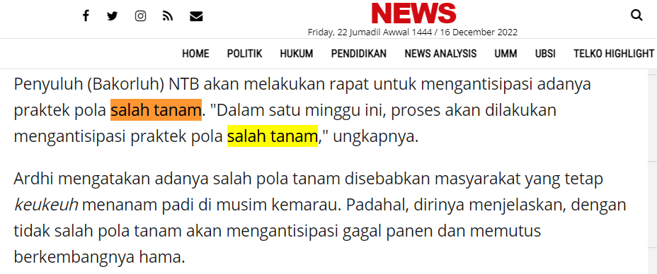

Slide 8
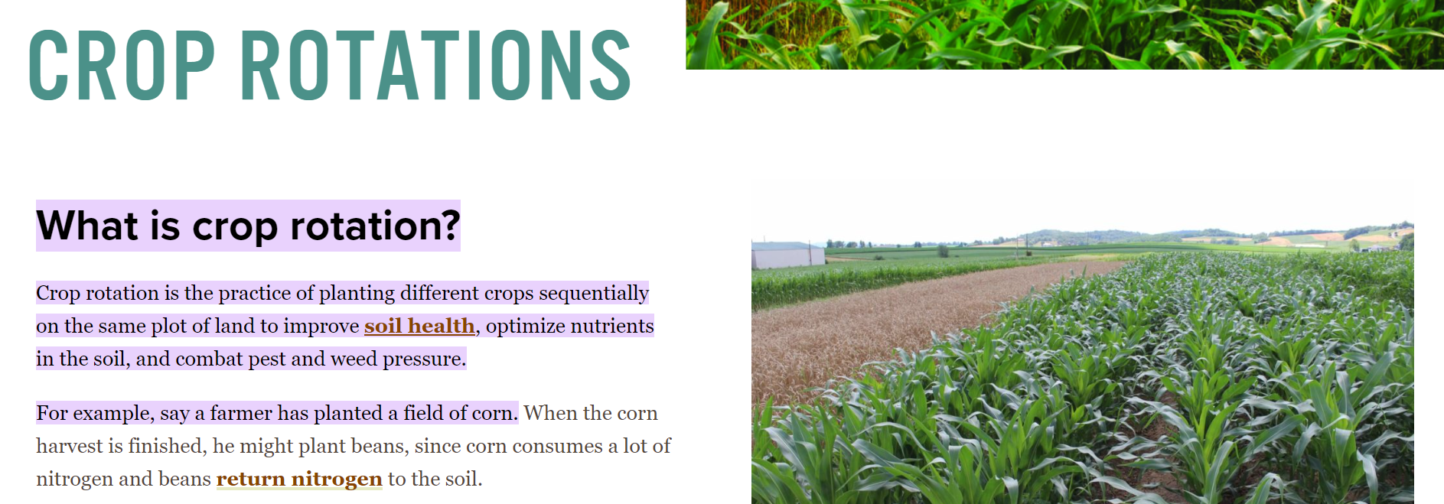
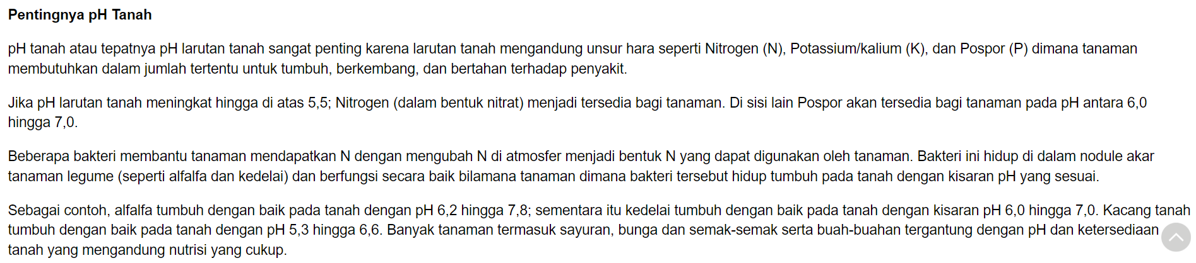

Slide 9
Rancangan Data
3
yang akan Dipakai

Slide 10
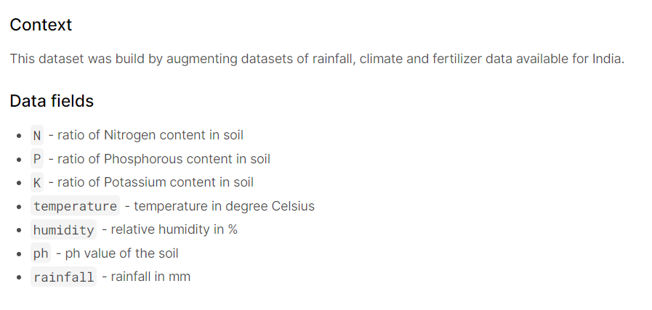

Slide 11
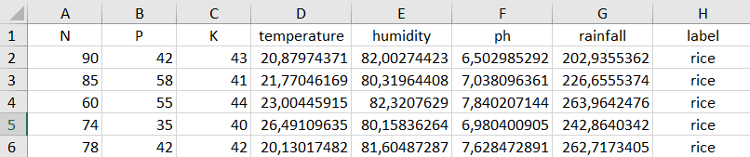
Summary Label
rice
maize
chickpea
kidneybeans
pigeonpeas
mothbeans
mungbean
blackgram
lentil
pomegranate
banana
mango
grapes
watermelon
muskmelon
apple
orange
papaya
coconut
cotton
jute
coffee

Slide 12
Metode
4
yang akan Diselesaikan

Slide 13
Klasifikasi

Slide 14

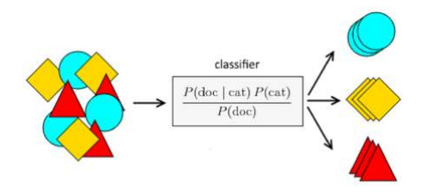
Naïve Bayes Classifier

Slide 15

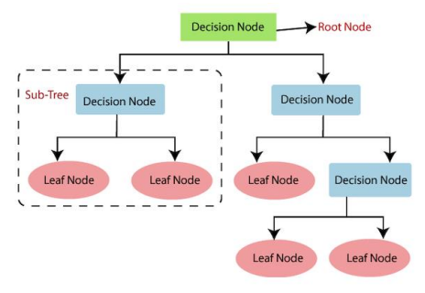
Decission Tree

Slide 16

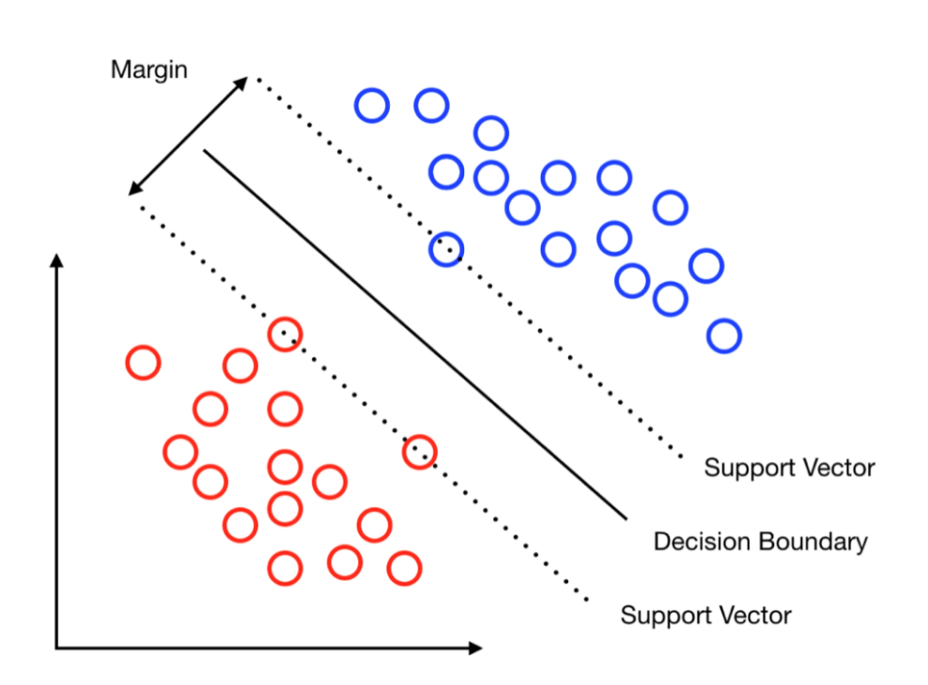
Support Vector Machine

Slide 17
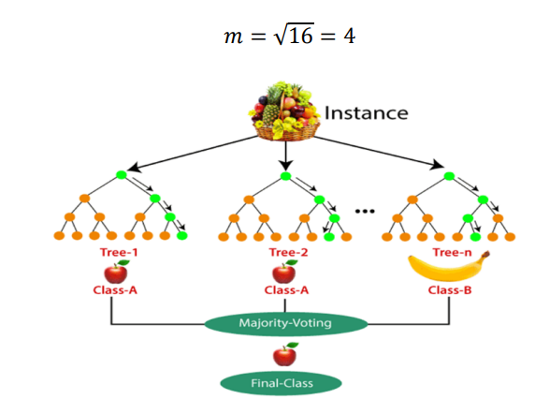
Random Forest

Slide 18
Alasan PemilihanMetode
5
Tersebut digunakan

Slide 19
Naïve Bayes Classifier
Memprediksi probabilitas berdasarkan pengalaman sebelumnya
THE
REASONS
Digunakan untuk membedakan suatu object berdasarkan fitur tertentu.
Memetakan variabel penjelas kedalam variabel repons
Menerapkan MAP (maximum a posteriori estimation) pada proses komputasi

Slide 20
Decission Tree
Menentukan hasil prediksi secara sederhana dengan menentukan leaf node
Digunakan untuk merepresentasikan keputusan dan pengambilan keputusan secara visual dan eksplisit
THE
REASONS
Memisahkan klasifikasi variabel berdasasrkan kelas secara sederhana
Merupakan bagian dari CART (Classification and Regretion Tree) sebagai dasar algoritma penting lainnya

Slide 21
Support Vector Machine
Mengklasifikasi dengan cara menemukan hyper-plane pembeda kelas dengan sangat baik.
THE
REASONS
Termasuk algoritma supervised untuk klasifikasi dan refgresi
Menemukan garis pemisah (margin) terbesar diantara kelas
Poin data yang jatuh di kedua sisi hyperplane dapat dikaitkan dengan kelas berbeda

Slide 22
Random Forest
Menggabungkan hasil prediksi kedalam bebrapa ensemble method
Mengubah algoritma pembelajaran pada sub-tree sehingga prediksi yang dihasilkan memiliki korelasi yang kecil
THE
REASONS
Menentukan split-point dilakukan secara acak pada beberapa fitur terpilih
Uji coba dilakukan dengan nilai berbrda-beda disesuaikan dengan cross validation

Slide 23
Akurasi yang diharapkan
6
Tiap metode diharapkan menghasilkan akurasi paling tidak o,8

Slide 24
Thanks!

